Slide 1

人教版化学 选择性必修3
第一章 有机化合物的结构特点与研究方法
第一节 有机化合物的结构特点
第二课时 有机物中的共价键

Slide 2

任务一 有机化合物中的共价键类型
在有机化合物的分子中，碳原子通过共用电子对与其它原子形成不同类型的共价键，共价键的类型和极性对有机化合物的性质有很大影响。
思考与交流
1.为什么甲烷的空间构型为正四面体，乙烯为平面形，而乙炔为直线形？
2.乙烯、乙炔的化学性质同乙烷相比，存在较大差异的原因？

Slide 3

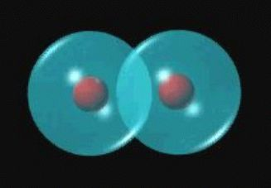
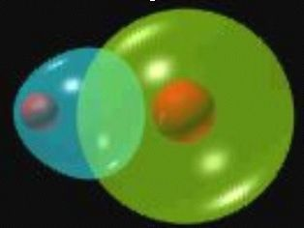
任务一 有机化合物中的共价键类型
共价键
按照电子云重叠方式
σ键
π键
按照共价键的极性
极性共价键
非极性共价键
按照共用电子对数目
单键
双键
三键
同种原子
非极性键
不同原子
非极性键
同种原子
非极性键
不同原子
非极性键

Slide 4
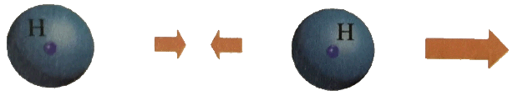
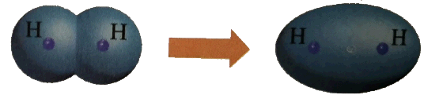
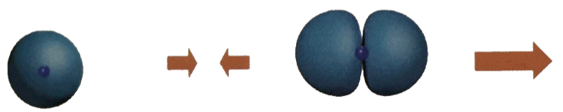

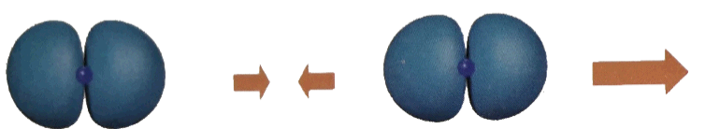
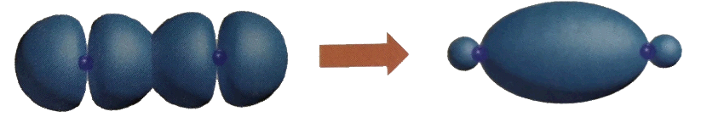
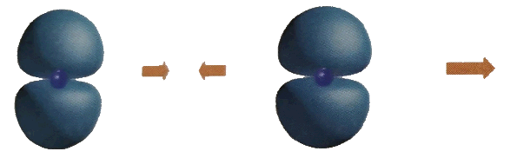

任务一 有机化合物中的共价键类型
回顾：共价键的基本类型及特点
定义：
两个原子轨道沿着键轴方向（两核间联线）方向以“头碰头”方式相互重叠形成的共价键。
H
H
H
H
H₂
（1）σ键
s—s轨道形成σ键
H
Cl
H
Cl
HCl
s—p轨道形成σ键
重叠类型：
Cl
Cl
Cl
Cl
Cl₂
p—p轨道形成σ键
（2）π键
两个原子轨道垂直于两核间连线方向以“肩并肩”方式相互重叠形成的共价键。
定义：
p-p π键

Slide 5
任务一 有机化合物中的共价键类型
共价键的饱和性决定了共价化合物的分子组成。
共价键的方向性决定了共价化合物的立体构型。
共价键的类型 | σ键 | π键
对称类型
键的强度
旋转情况
成键情况
轴对称
镜面对称
键的强度大，键牢固
键的强度小，易断裂
单键可以绕键轴任意旋转，不破坏σ键
不能旋转，否则破坏π键
单键都是σ键，双键含一个σ键和一个π键，三键含一个σ键和二个π键
不易断能发生取代反应
易断 能发生加成反应

Slide 6
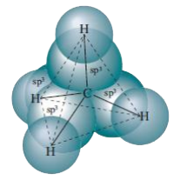
任务一 有机化合物中的共价键类型
未参与杂化的p轨道
用于形成π 键
碳原子的杂化方式
sp³杂化
sp²杂化
sp杂化
CH₃CH₃
CH₂=CH₂
CH≡CH
109°28′
单键：
1个σ键
双键：
1个σ键、1个π键
三键：
1个σ键、2个π键
乙烯、乙炔中：含有π键 乙烷中：只含有σ键

Slide 7
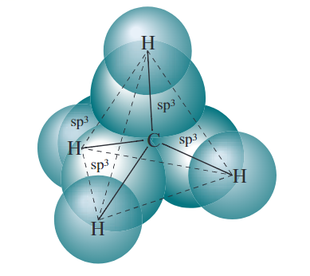
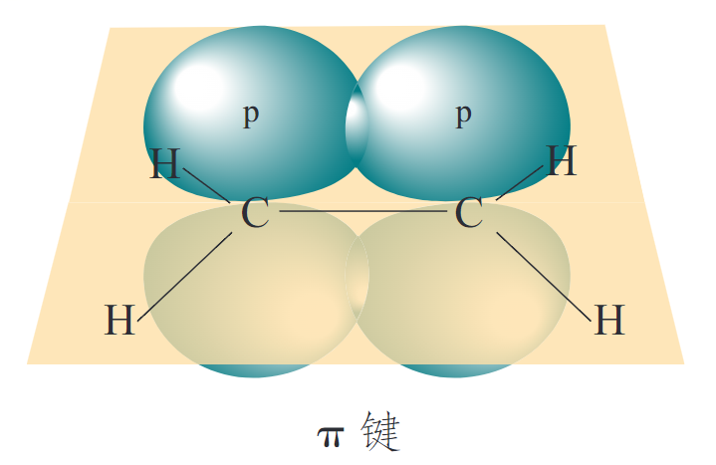
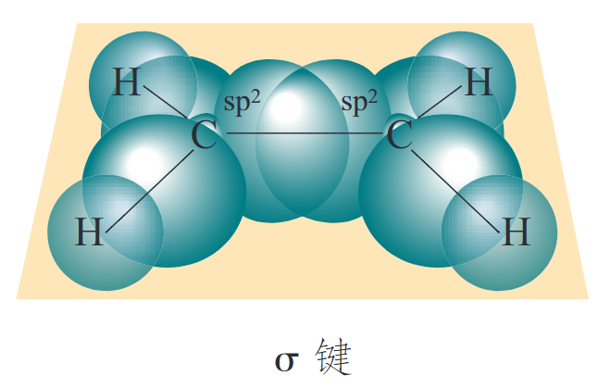
任务二 共价键的类型对有机物性质的影响
根据甲烷以及乙烯的结构示意图，推断其可能发生的化学反应类型？
图1-1甲烷分子中的σ键示意图
图1-2乙烯分子中的σ键和π键示意图
只含有σ键，较稳定只能发生取代反应
含有π键，易断裂，发生加成反应
一般的有机反应就是有机化合物分子中旧键的断裂和新键形成的过程，共价键的类型对有机物反应的类型密切相关。

Slide 8

任务二 共价键的类型对有机物性质的影响
思考与讨论
请从化学键和官能团的角度分析下列反应中有机化合物的变化。
光
（1）CH₄＋Cl₂ CH₃Cl＋HCl
σ键断裂
π键断裂
（2）CH₂＝CH₂＋Br₂ CH₂Br—CH₂Br
碳碳双键（含有π键）
碳溴键（不含π键）
共价键类型与反应类型密切相关

Slide 9
任务二 共价键的极性对有机物性质的影响
共价键的极性与有机反应
由于不同的成键原子间电负性的差异，共用电子对会发生偏移。
偏移的程度越大，共价键极性越强，在反应中越容易发生断裂。
有机化合物的官能团及其邻位的化学键往往是发生化学反应的活性部位。

Slide 10
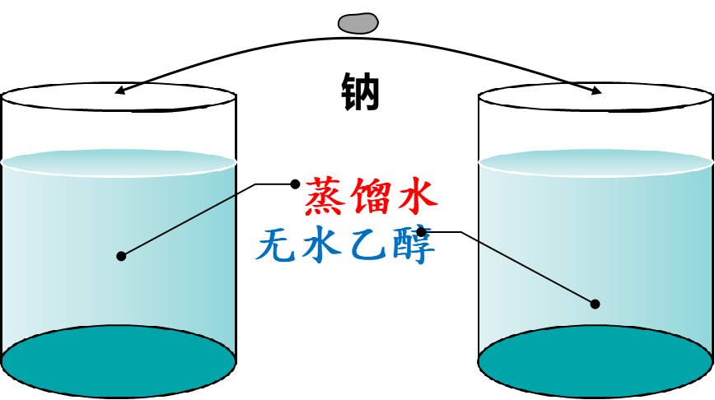
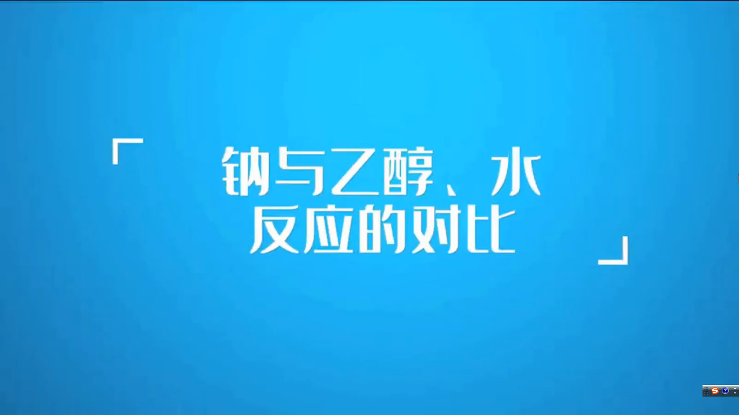
任务二 共价键的极性对有机物性质的影响
实验：向两只分别盛有蒸馏水和无水乙醇的烧杯中各加入同样大小的钠(约绿豆大)，观察现象。
 | 水和钠 | 无水乙醇和钠
实验原理
实验现象
剧烈程度
2Na＋2H₂O＝2NaOH＋H₂↑
2CH₃CH₂OH+2Na→2CH₃CH₂ONa+H₂↑
浮、熔、游、响、红
钠沉入底部，有气体产生，最终钠粒消失，液体仍为无色透明。
剧烈程度：H₂O＞CH₃CH₂OH

Slide 11
任务二 共价键的极性对有机物性质的影响
【问题1】乙醇为什么能和金属钠反应？
2Na＋2H₂O===2NaOH＋H₂↑
2 + 2Na 2 + H₂
乙醇分子中的氢氧键极性较强，能够发生断裂。
水分子结构 乙醇分子结构

Slide 12
任务二 共价键的极性对有机物性质的影响
问题2：同样的条件下，为什么乙醇与钠反应没有水与钠的反应剧烈？
氢氧键的极性：
水 > 乙醇
烃基推电子效应
O─H的极性减弱
O─H不易断裂
乙醇分子和水分子中都存在羟基，与钠的反应实质均是羟基中的氢原子被置换，因此，实验现象相似。但由于水分子中氢氧键的极性比乙醇分子中氢氧键的极性强，所以水与钠的反应比乙醇与钠的反应剧烈。
基团之间的相互影响使官能团中化学键的极性发生变化，从而影响官能团和物质的性质。有机化合物的官能团及其邻近的化学键往往是发生化学反应的活性部位。

Slide 13
任务二 共价键的极性对有机物性质的影响
问题3：乙醇中还可能断什么键，为什么？
电负性
H | C | O
2.1 | 2.5 | 3.5
成键原子电负性差
C—H | O—H | C—O
0.4 | 1.4 | 1.0
不同的成键原子间电负性的差异，共用电子对会发生偏移。偏移的程度越大，共价键极性越强，在反应中越容易发生断裂。羟基中氧原子的电负性较大，乙醇分子中的碳氧键极性也较强。

Slide 14
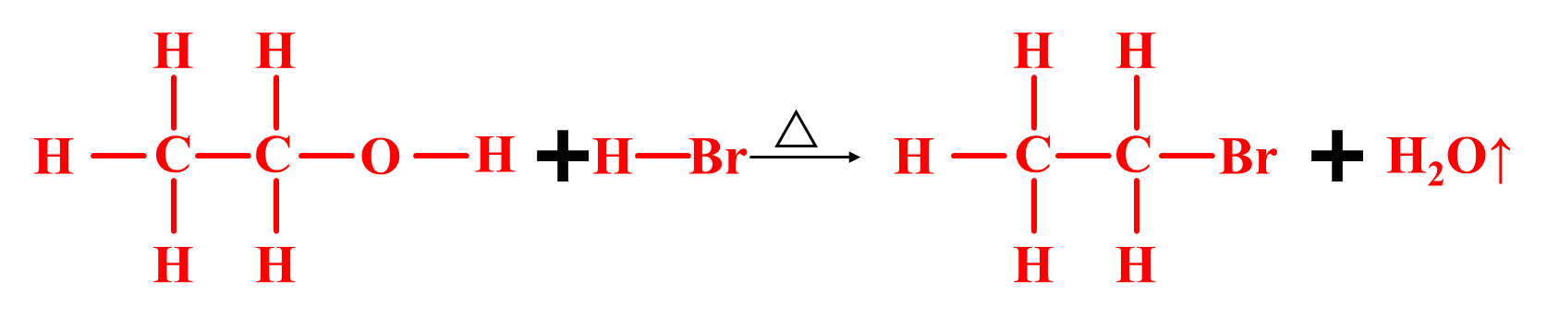
任务二 共价键的极性对有机物性质的影响
共价键的断裂需要吸收能量，而且有机化合物分子中共价键断裂的位置存在多种可能。相对无机反应，有机反应一般反应速率较小，副反应较多，产物比较复杂,所以有机反应一般用“ ⟶ ”连接。

Slide 15
任务二 共价键的极性对有机物性质的影响
三、共价键的极性与有机反应
___________________使得官能团中化学键的______发生变化，从而影响官能团和物质的性质
基团之间的相互影响
极性
推电子基团：—R（烷基）、—OR（烷氧基）、—OH、—NH₂
吸电子基团：—X（卤代基）、—NO₂（硝基）、—CN、
—CHO、—COOH

Slide 16
任务二 共价键的极性对有机物性质的影响
【问题4】推测钠与乙酸溶液反应的现象，并简述理由
羰基吸电子效应
O─H的极性增强
O─H更易断裂
物质 | 结构式 | 与钠反应现象 | 现象分析
水
乙醇
乙酸
“浮、游、熔、响”
水中的O—H极性
较强
反应剧烈
“沉、气、静”
乙醇中的O—H极性
比水中的O—H弱
没有钠与水反应剧烈
比钠与水反应更剧烈
乙酸中的O—H极性比水中的O—H强
“浮、游、熔、响”

Slide 17
任务三 总结归纳
根据所学，总结“认识有机化合物分子结构及性质的一般思路”。
对有机物
进行分类
分析
化学键类型
确定
官能团种类
σ键易发生取代反应
π键易发生加成反应
如：碳碳双键可以发生加成反应；羟基和羧基之间能够发生酯化反应等。
按碳骨架分类
化学键极性越强，反应活性越强。
按官能团分类

Slide 18
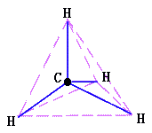
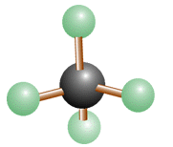
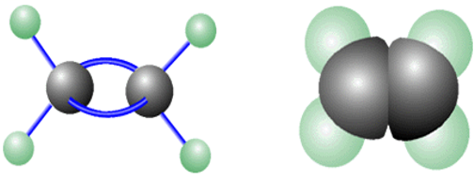
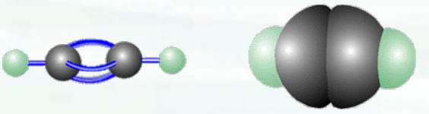
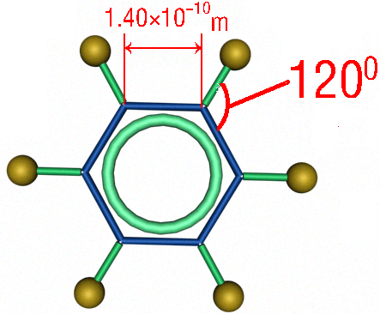
主题2:碳原子成键方式与空间结构
拓展
有机化合物中的原子的共面、共线
甲烷的正四面体结构，键角109º28
乙烯平面结构，键角120°
乙炔的直线结构，键角180⁰
苯的平面结构，键角120°

Slide 19
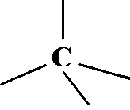

主题2:碳原子成键方式与空间结构
拓展
补充拓展：碳原子成键方式与空间构型关系规律
原子间成键方式
空间构型
四面体形
(每3个原子共面)
烷烃基碳原子：
O
C H
平面形
直线形
12个原子共平面

Slide 20
拓展
小结：有机物原子共面。共线的判断方法
看清要求
题目要求是“碳原子”还是“所有原子”，注意关键词 要求 :“一定”“可能”“最多”“共线”“共面”等
①凡结构中出现碳碳双键 则以乙烯的结构为主体
②凡结构中出现碳碳三键 就以乙炔的结构为主体
③凡结构中出现苯环就以苯的结构为主体
选准主体
①结构中每出现一个饱和碳原子，则所有原子不再共面判断 ②结构中每出现一个碳碳双键，至少有6个原子共面
③结构中每出现一个碳碳三键，至少有4个原子共线
④结构中每出现一个苯环，至少有12个原子共面
准确判断

Slide 21

1.正误判断
(1)σ键比π键牢固，所以不会断裂
(2)乙烯分子中含有π键，所以化学性质比甲烷活泼
(3)乙酸与钠反应比水与钠反应更剧烈，是因为乙酸分子中氢氧键的极性更强
(4)共价键的极性强弱不仅取决于成键原子双方电负性差值的大小，还取决于共价键所处的环境
(5)CH₃COOH有酸性，而C₂H₅OH没有，体现了基团之间的相互影响
×
√
√
√
√

Slide 22

2.分析下列烃分子结构，判断下列叙述正确的是（ ）
A.除苯环外的其余碳原子有可能都在同一条直线上
B.除苯环外的其余碳原子不可能都在一条直线上
C.12个碳原子不可能都在同一个平面上
D.12个碳原子有可能都在同一个平面上
BD

Slide 23
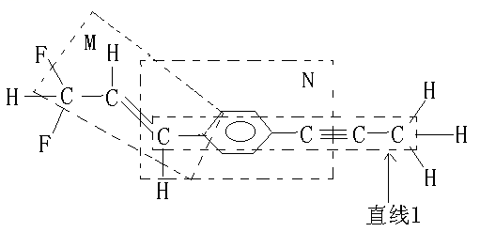
主题2:碳原子成键方式与空间结构
解析：
注意：单键可以旋转，而双、三键、苯环不能旋转。

Slide 24
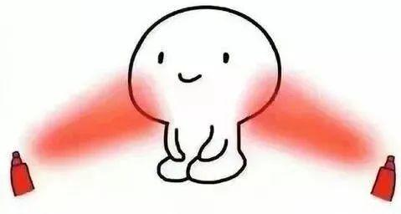
3.下列反应中，官能团和化学键是如何变化的？
①一氯甲烷与氯气反应，生成二氯甲烷。
②乙烯与水反应，生成乙醇。
③乙醇与氧气反应，生成乙醛。
④乙酸与乙醇反应，生成乙酸乙酯。
浓硫酸

Slide 25
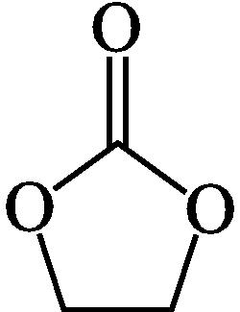
4.碳酸亚乙酯是锂离子电池低温电解液的重要添加剂,其结构如图。下列有关该物质的说法不正确的是
A.分子式为C₃H₄O₃
B.分子中σ键与π键个数之比为10∶1
C.分子中既有极性键也有非极性键
D.分子中碳原子的杂化方式全部为sp²杂化
D

Slide 26
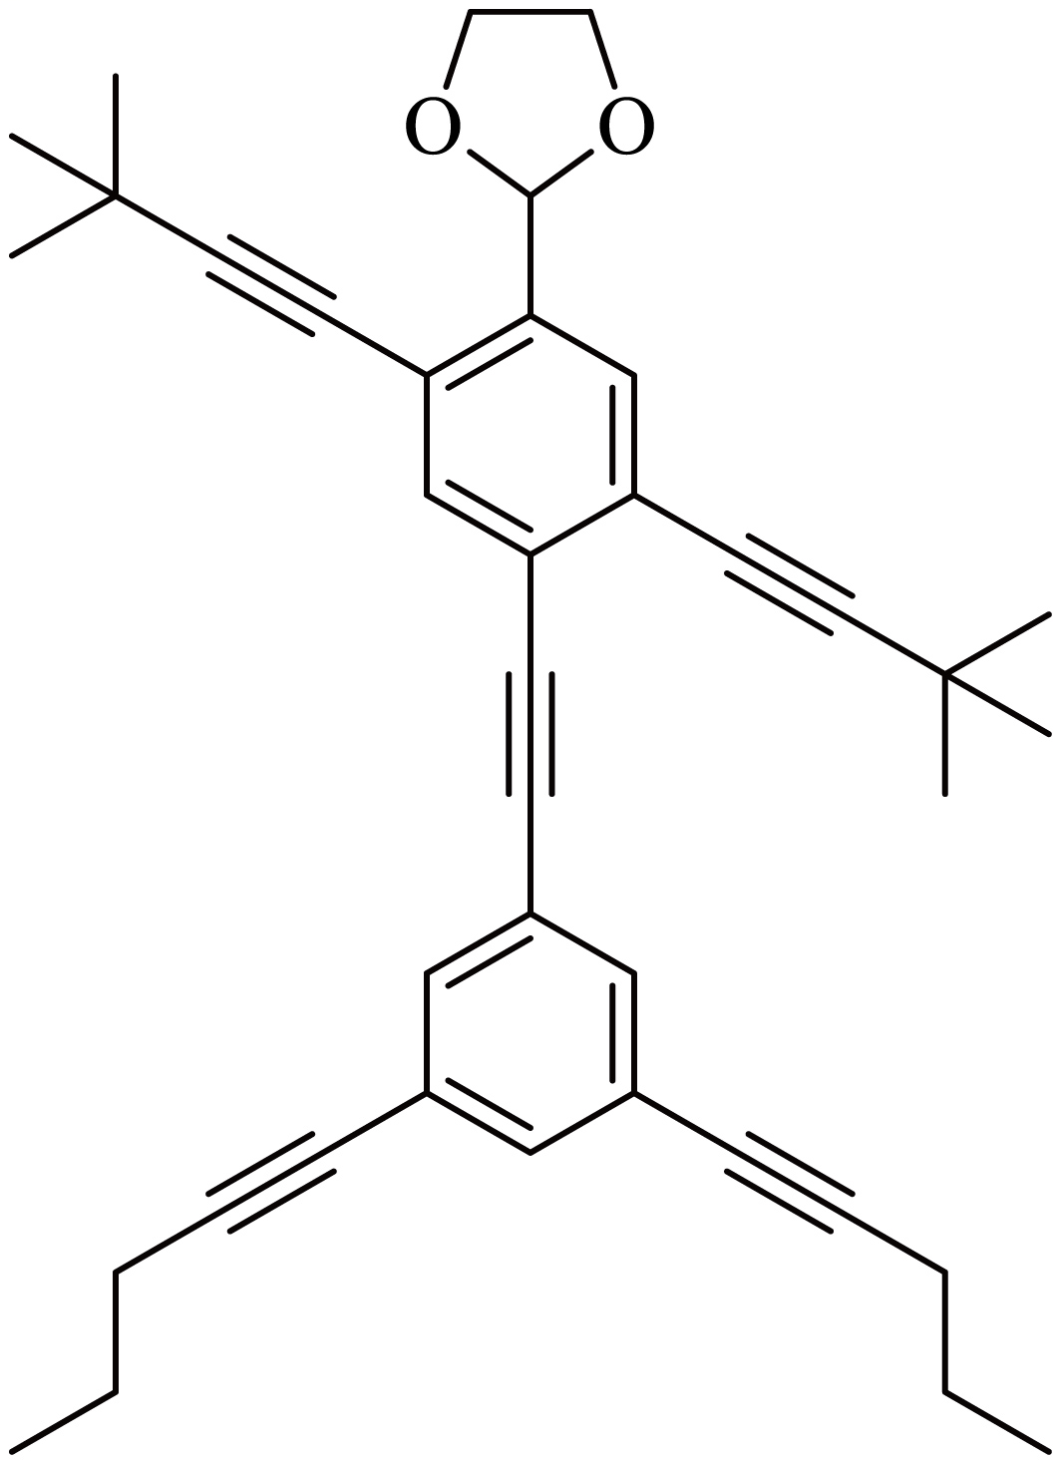
5.多位化学家用简单的偶联反应合成了如下这个有趣的“纳米小人”分子。有关该分子的结构说法不正确的是
A．该分子中的C原子采取的杂化方式有：sp、sp²、sp³
B．该分子中的O原子采取sp³杂化
C．“纳米小人”头部的所有原子不能在同一平面内
D．“纳米小人”手、脚部位的碳原子不杂化
D

